Slide 1
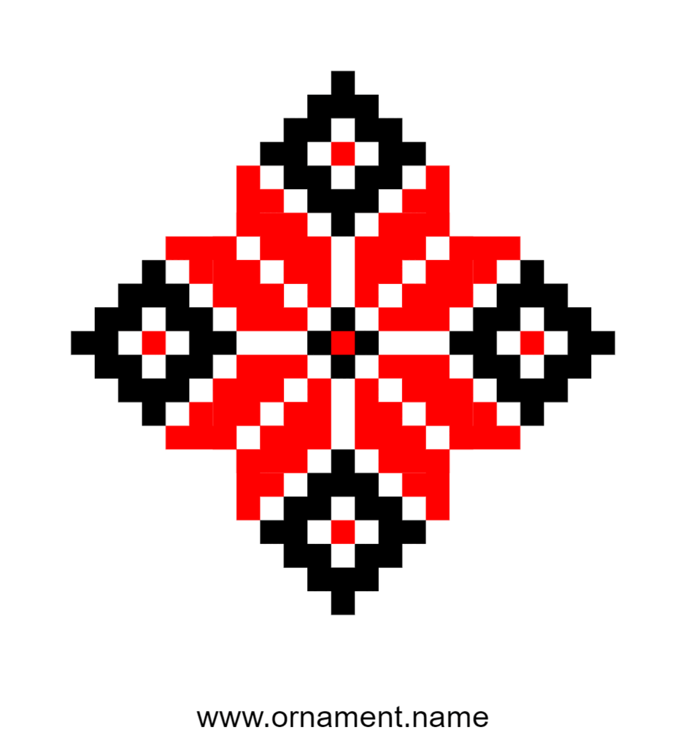
Одягни вишиванку – підтримай своїх!
Тихонович Алла Сергіївна, педагог – організатор Калинопільського ліцею №1

Slide 2
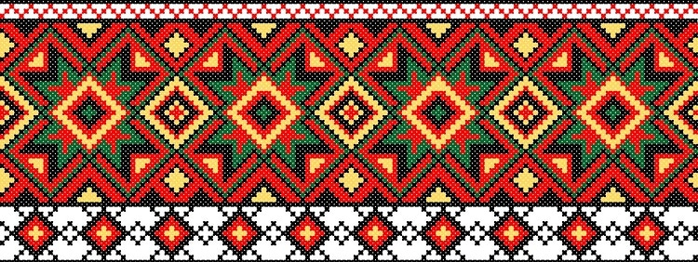
Історія свята
Всесвітній день вишиванки — міжнародне свято започатковане у 2006 році студенткою Чернівецького національного університету Лесею Воронюк. Ідея полягала у створенні буднього дня для носіння традиційного вбрання, щоб засвідчити національну ідентичність, а не прив'язуватися до святкових дат. Свято відзначають щороку у третій четвер травня.

Slide 3
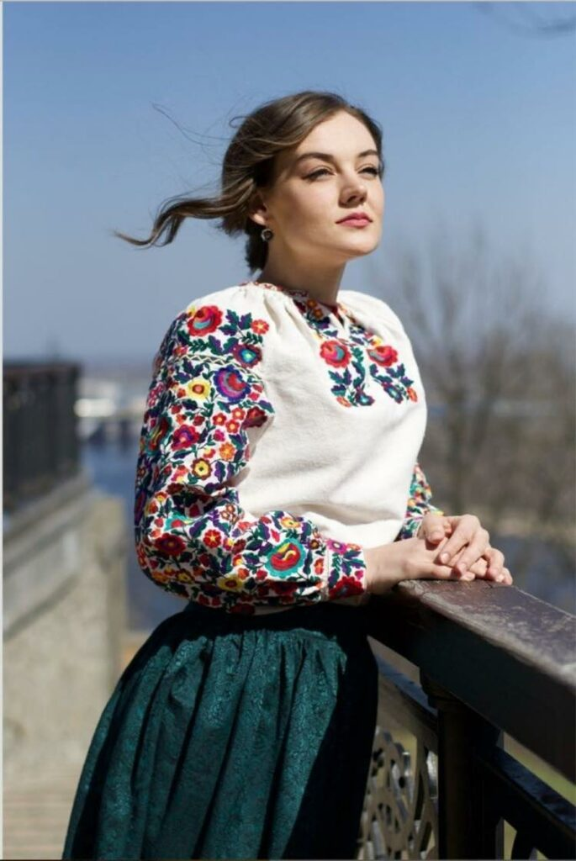

Леся Воронюк

Slide 4
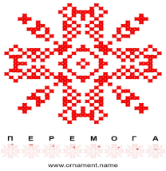
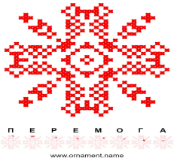
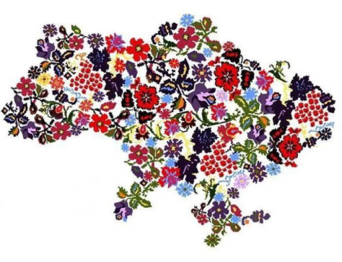
Від ромба до калини: розшифровуємо мову предків
Історія вишиванки сягає корінням углиб віків. Орнаменти, нанесені на цей дивовижний одяг — це не просто ромби, кола чи квіти. Це — унікальні символи, які створювалися й змінювалися протягом багатьох століть. Тож пориньмо у дивовижний світ вишивки та дізнаймося, що ховається за різноманіттям відтінків й узорів.

Slide 5
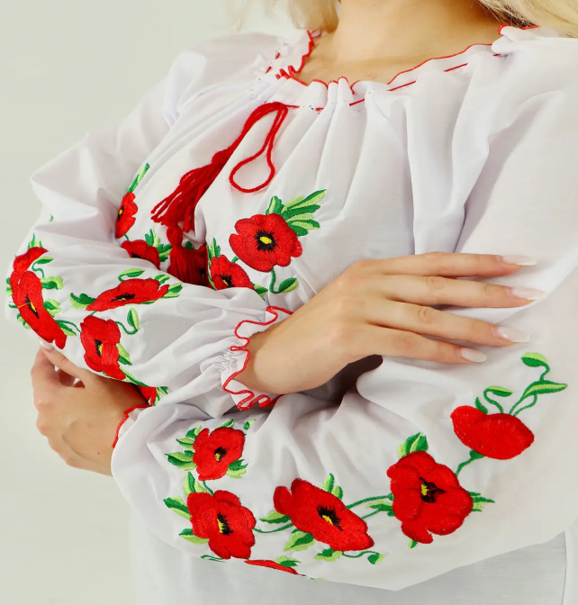
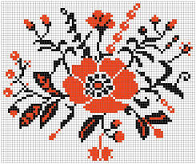
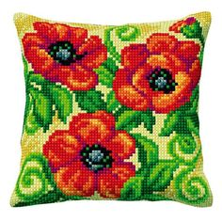
Мак – потужний захист людини, її майна від злого ока, іншого лиха. Також він символізував скорботу, пам'ять і сум за загиблими.

Slide 6
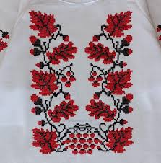
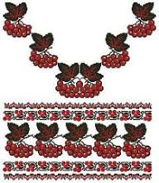
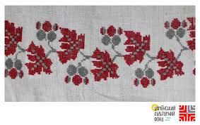
Калина – питомо українське дерево, кущ, який пов’язують із красою, невмирущістю й непереможністю нашого роду. Ягідки – це маленькі краплини крові, а калина – материнство, достаток, любов.

Slide 7
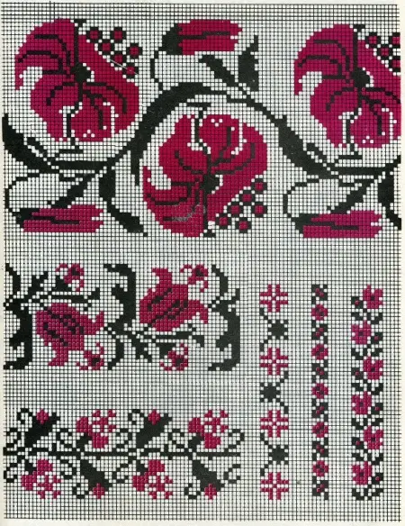
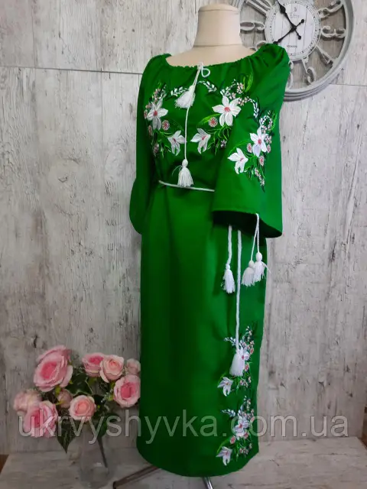
Лілея білого кольору вказувала на чистоту, цноту дівчини, слугувала таємницею життя. Разом із хрестом використовується в весільній вишивці, де благословляє на добробут, любов у сім’ї. Лілея з росою – знак запліднення.

Slide 8
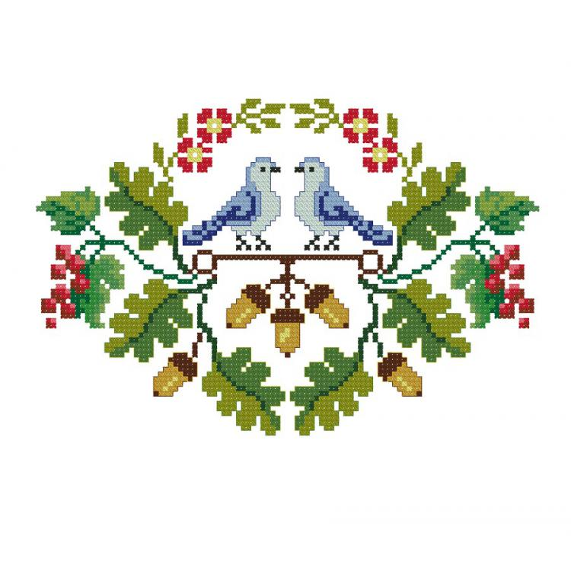
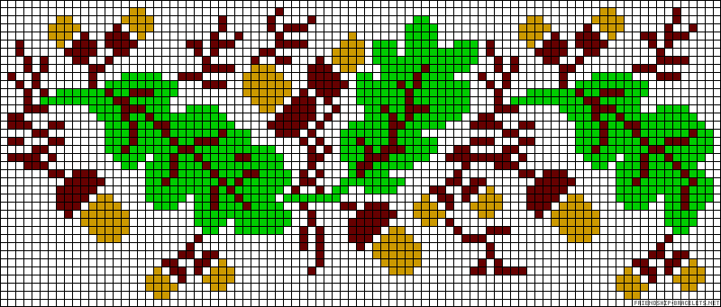
Дуб – деталь візерунка, що найчастіше зустрічається в парубоцьких сорочках. Несе чарівну красу й молодість, нестримну енергію. життя.

Slide 9
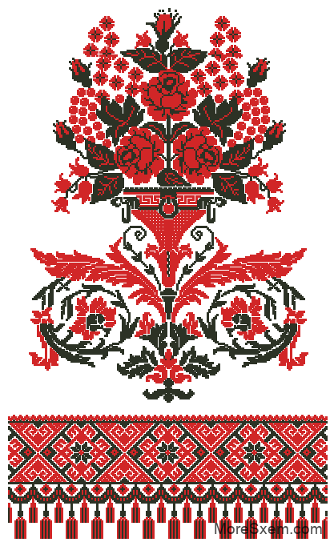
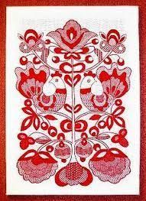
Берегиня – таємнича квітка, схожа на вазон із квітучою рослиною, птахами. Це справжній оберіг, захист від лихого, зцілення від зла. Цей елемент є дуже дорогим для українця, адже символізує рідну матір. Дитячі вишиванки часто використовують цей мотив.

Slide 10
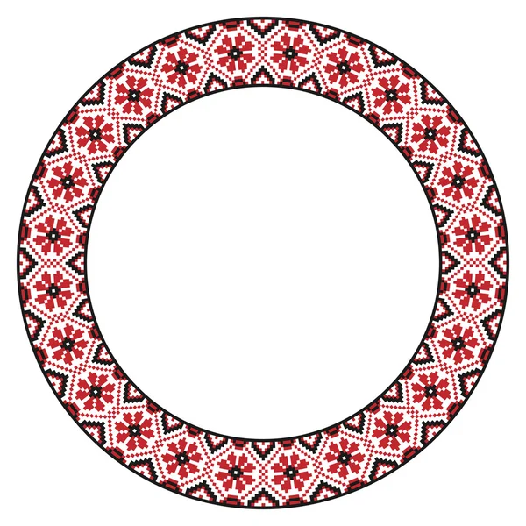
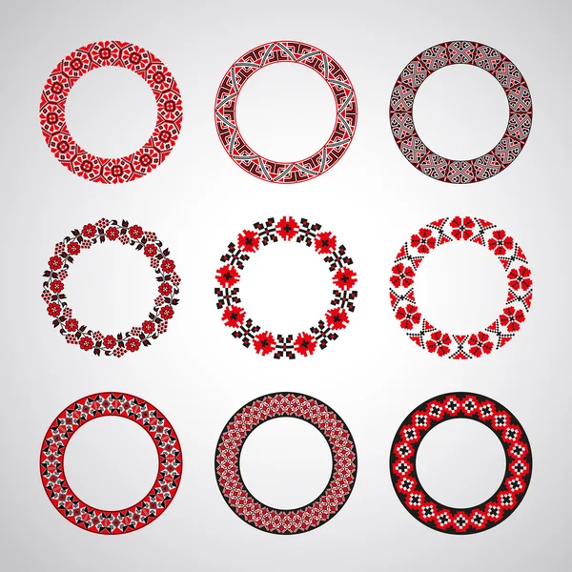
Коло – символ Сонця і гармонії. Ще за часів язичництва, а пізніше і християнства коло символізувало нескінченність, круговерть небесних тіл, самого життя, священне ставлення до Неба, Землі.

Slide 11
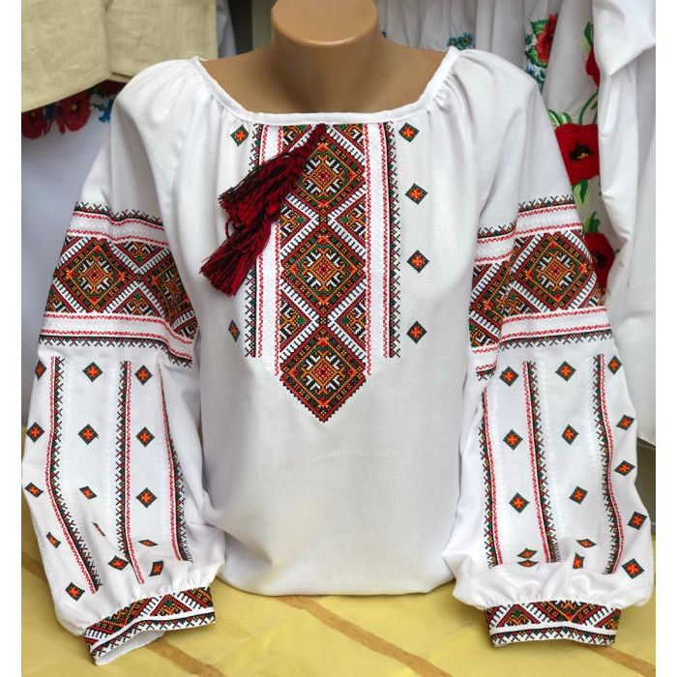
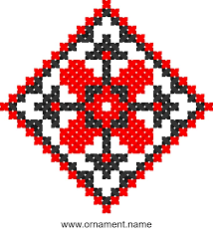
Ромб – складний візерунок, що складається з двох трикутників. Це образ Сонця і знак родючості нашої Землі, що зігріта сонячними променями. Ромб із крапками в середині символізує засіяне поле, сприяє родючості, доброму врожаю, заплідненню. Для вагітних він був справжнім оберегом, тому жіноча вишиванка часто мала таку деталь.

Slide 12
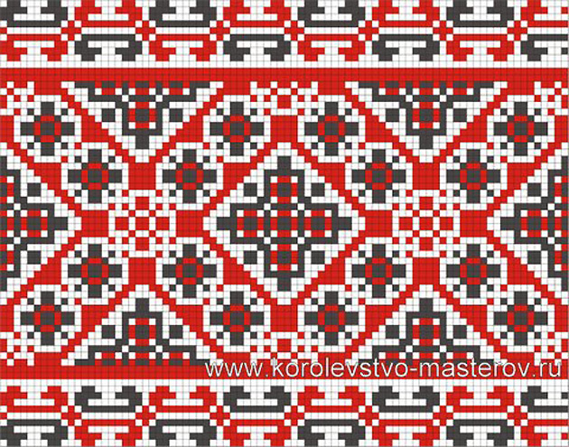
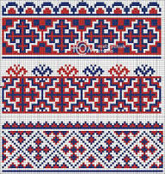
Хрест – сакральний прадавній знак, поєднання Сонця і Вогню, батьківської й материнської енергетики, чоловічої й жіночої. Це знак найпершої триєдності, є оберегом від злих духів, поганого ока.

Slide 13
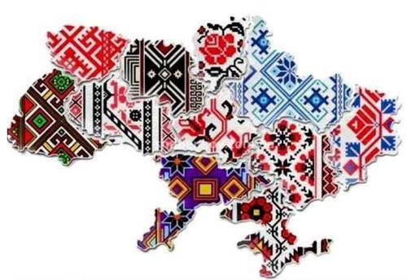
Українська вишивка вирізняється колосальним регіональним різноманіттям: від білої гладі Полтавщини та геометричних візерунків Київщини до густої чорної борщівської вишивки Тернопільщини.

Slide 14
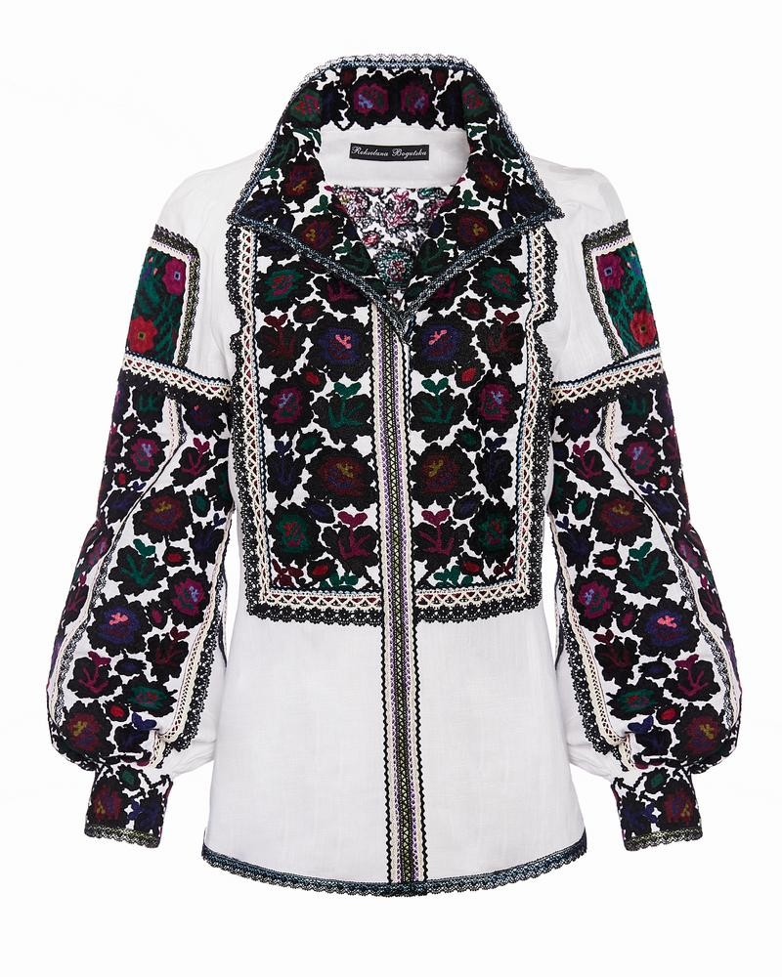
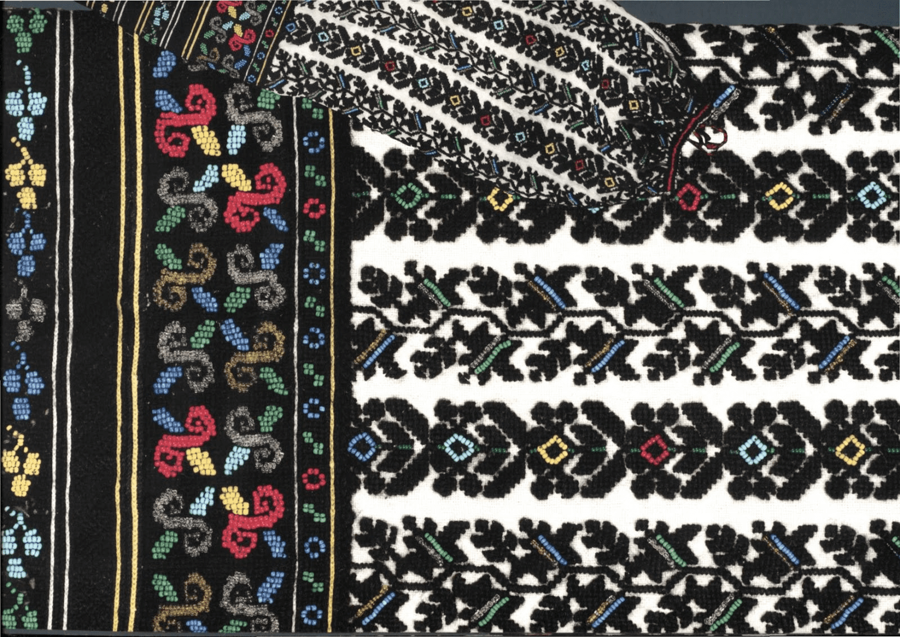
Борщівська вишивка

Slide 15
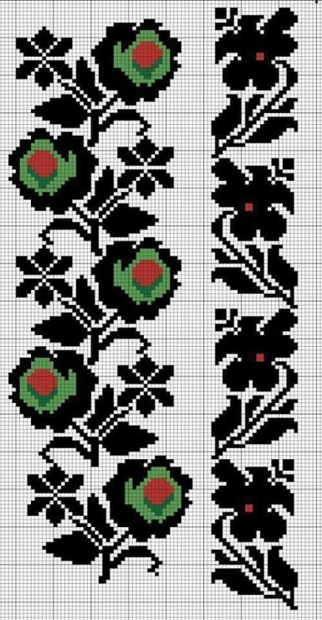
Легенда походження:
Згідно з народними переказами, чорний колір став домінантним після трагічних подій понад 500 років тому, коли під час ворожих набігів загинуло майже все чоловіче населення краю, а жінки заприсяглися протягом кількох поколінь носити траурні чорні сорочки.

Slide 16
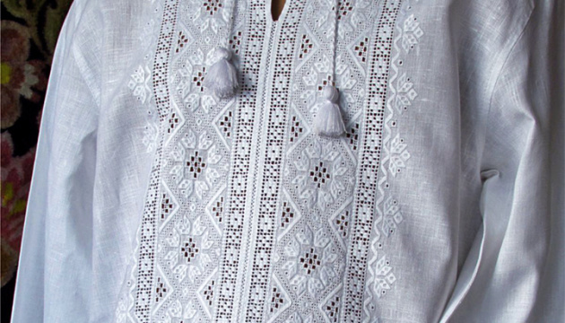
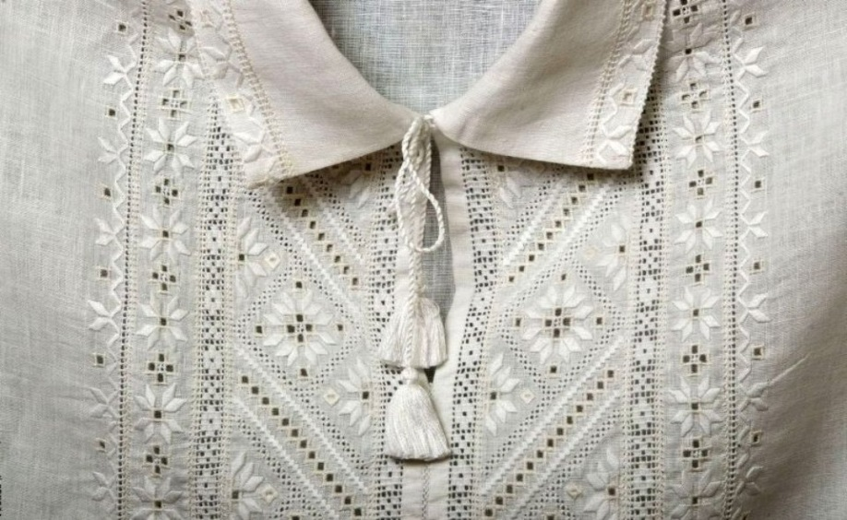
Полтавська вишивка

Slide 17
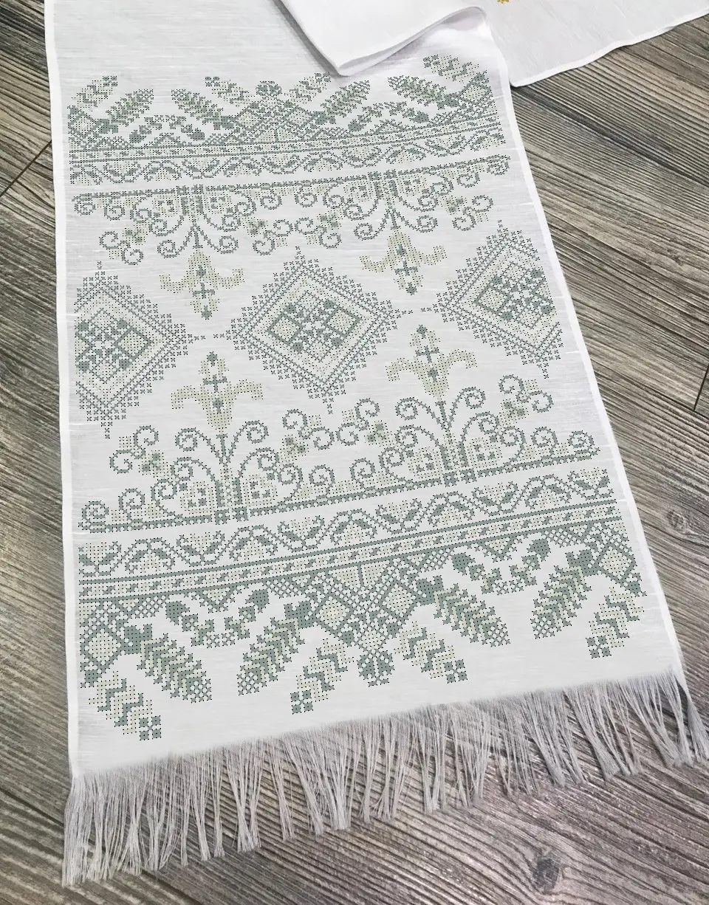
Легенда походження
Легенда говорить про духовну чистоту: білий колір символізував святість та недоторканність душі. Полтавки вірили, що така сорочка — це найкращий захист від «зурочення», бо лихе око не знайде на ній за що зачепитися (немає яскравих плям).

Slide 18
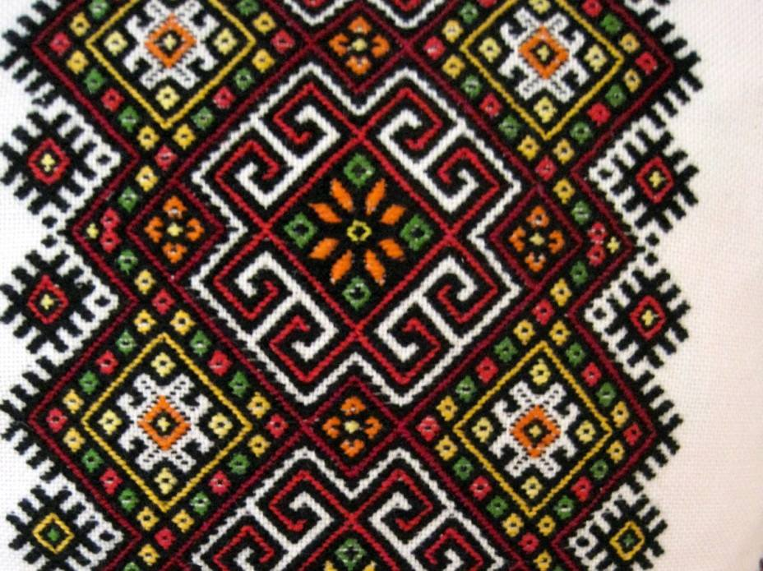
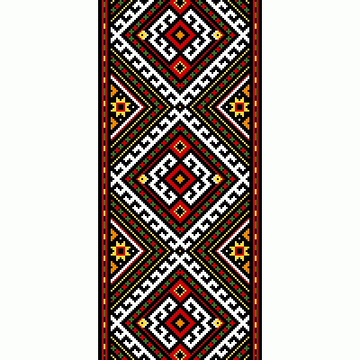
Закарпатська вишивка

Slide 19
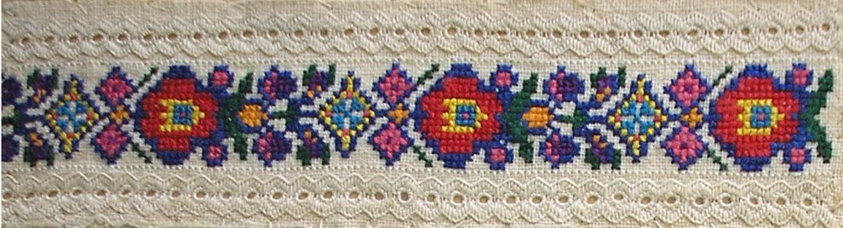
Легенда походження
Існує поетична версія, що перші закарпатські орнаменти повторювали рельєф Карпат. Зигзагоподібні лінії символізували гірські хребти та річки, а восьмикутні зірки — сонце, що встає над вершинами. Багатоколірність вишивки (особливо на Рахівщині) пояснюють спробою перенести на полотно барви гірських лук (полонин) у період цвітіння.

Slide 20
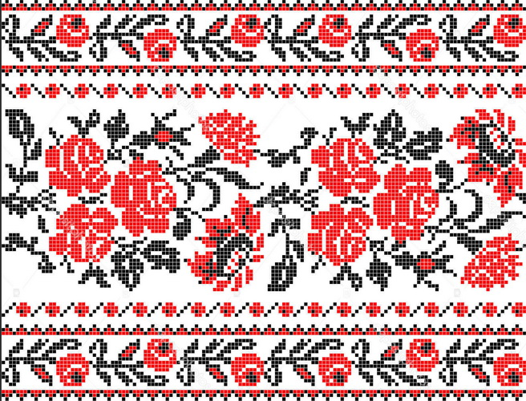
Київська вишивка

Slide 21
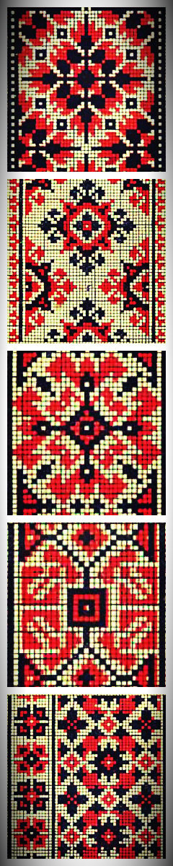
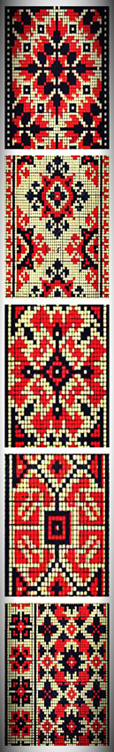
Легенда походження
Найпоширеніша легенда пов’язує вишиванку з часом страшного мору. Коли на землі лютувала хвороба, людям з'явилося видіння (або порада мудреця), що врятуватися зможе лише той, хто позначить свій одяг спеціальними символами на білому полотні. Вишиті хрести та візерунки на горловині та манжетах стали "затворами", що не пускали лихо до тіла.

Slide 22
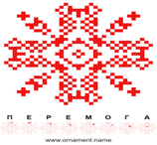
Цікаві факти про вишиванку
Найдорожча вишиванка була представлена ​​на Сорочинському ярмарку у 2013 році. Її вартість становила 10 000 гривень, а важила вона 4 кг.
Першим модником, який поєднав вишиванку із буденним одягом, став Іван Франко. Він носив її під піджак і з сучасним вбранням. Саме в такому вигляді письменника зображено на 20-гривневій купюрі.
В Україні є близько сотні “вишивальних технік”. Серед найвідоміших технічних прийомів вишивання - гладь, хрестик, низь, мереження, бігунець, плетіння.

Slide 23
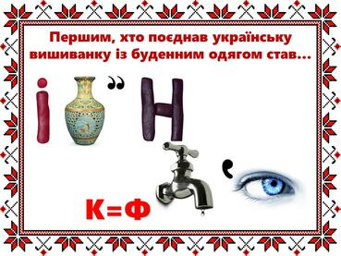
Ребуси

Slide 24
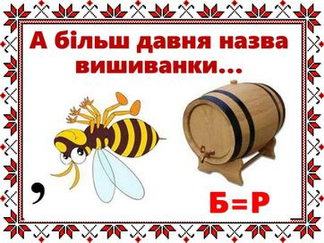

Slide 25
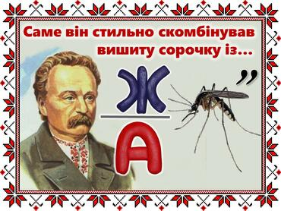

Slide 26
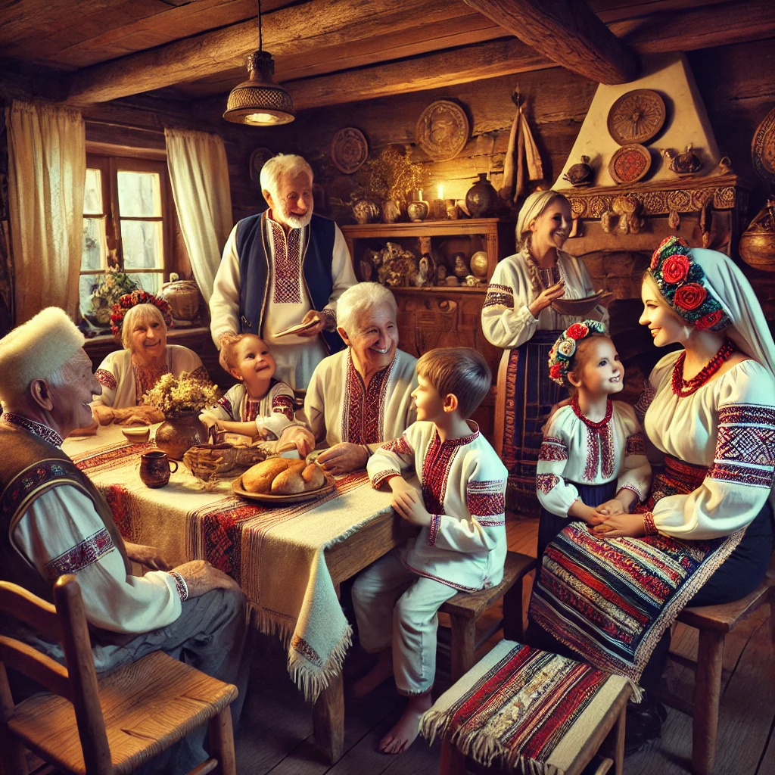
Вишиванка — це не просто одяг, а духовна святиня, що відображає історію, традиції та зв'язок українців з рідною землею.

Slide 27
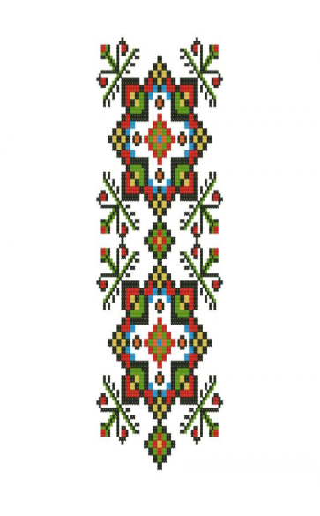
Використані джерела
https://folkmoda.net/vishivanki-kiivshchini-ornamenti-osoblivosti-ta-tradicii?srsltid=AfmBOorzylLY7lpn4VEI3FT5g95uFuMER6bFrYAupdhHlblHsL6WdG1-
https://uk.wikipedia.org/wiki/
https://vseosvita.ua/test/test-rebusy-vyshyvanka-88394.html
https://magiavizerynky.com/novyny-statti/scho-symvolizuyut-ornamenty-na-vyshyvantsi/?srsltid=AfmBOoqjPN9i8IJo93GdXjetMikrWRo2pgOZGa3SfUS6A2fb4JYWk6rj
https://vseosvita.ua/blogs/vsesvitnii-den-vyshyvanky-znachennia-vyshytoi-sorochky-istoriia-poiavy-sviata-ta-tradytsii-90691.html

Slide 28


